Slide 1
Auguste Comte
Da I classici del pensiero Sociologico
Rutigliano

Slide 2
Importanza di Comte
Per la prima volta un uomo ha esaminato cos’è la scienza […]. Per questo egli giunge a dire non quello che la scienza potrebbe o dovrebbe essere, bensì quello che essa è di fatto, a quali condizioni essa sorge, quali ipotesi rigetta […] sono problemi di prim’ordine, forse i più importanti, poiché la nascita e lo sviluppo delle scienze positive è da tre secoli a questa parte l’avvenimento capitale della storia [Taine, 1864]
Scienziati legittimatori della morale, portatori della verità tout court
Società industriale: società caratterizzata dall’applicazione della scienza alla produzione, con leggi rigorose e certe

Slide 3
Vita
1798 19 gennaio Montpellier
École polytechnique
Saint Simon
1845 Clotilde de Vaux: mediatrice tra il Grande Essere, la divinità positivistica che Comte ritiene indispensabile offrire al culto delle masse e agli adepti della nuova religione. A se stesso riserva il ruolo di sacerdote di questa religione positivistica, forgiata sul modello della Dea Ragione degli illuministi, ma anche sul modello gerarchico del cattolicesimo. In questo Pantheon Clothilde è la «Vergine positivista», la «Sacerdotessa dell’Umanità»
1857 muore

Slide 4
Comte conferenziere
Opuscoli di filosofia sociale:
Il mutamento sociale sarà opera di una riforma del pensiero e delle menti
Tale riforma dev’essere rivolta principalmente alle classi emergenti che si trovano in naturale sintonia con lo spirito positivo:
Gli operai, i tecnici e gli industriali
1830 fonda Associazione politecnica per l’istruzione popolare, corsi di astronomia gratuiti per gli operai fino al 1847

Slide 5
Il metodo
Non troppo peso al metodo quanto al compito storico della scienza sociologica: scoperta leggi universali
Mezzi, strumenti indagine:
Osservazione (dopo intuizione teorica → ipotesi)
Sperimentazione: non del normale, ma del patologico, cioè dall’analisi delle disfunzioni, dei conflitti, per capire il normale funzionamento della società
Comparazione: tra società umane e quelle animali, poi tra l’organismo biologico e l’organismo sociale (l’organicismo) e infine tra le società «storicamente determinate»

Slide 6
Dal Dizionario delle Idee
Tutte le persone di buon senso riconoscono oggi che i nostri studi reali sono strettamente circoscritti all’analisi dei fenomeni per scoprire le loro leggi effettive, cioè le loro relazioni costanti di successione e di somiglianza, […]
La vera libertà non può non consistere che […] in una sottomissione alla sola supremazia […] delle leggi fondamentali della natura, al riparo da ogni arbitraria imposizione personale […] Finché i fenomeni politici, analogamente a tutti gli altri, non saranno ricollegati a invariabili leggi naturali e finché continueranno a essere essenzialmente ricondotti a qualsivoglia volontà, sia divina sia umana, l’arbitrio non potrà essere veramente escluso dai diversi regolamenti sociali; e, di conseguenza, malgrado tutti gli artifici costituzionali, la libertà rimarrà inevitabilmente illusoria e precaria, a qualsiasi volontà si pretenda del reso di riferire la nostra obbedienza quotidiana.

Slide 7
Metodo della comparazione storica
Paragone razionale tra i diversi stati coesistenti della società umana sulle diverse parti della superficie terrestre, considerati soprattutto in popolazioni pienamente indipendenti le une dalle altre. Niente è più adatto di un simile procedimento a caratterizzare precisamente le diverse fasi essenziali dell’evoluzione umana che, di conseguenza, possono essere simultaneamente esplorate

Slide 8
Anni degli opuscoli
Armonia condizione naturale società
Ma conflitti di ogni genere
Società di passaggio, tra due epoche della storia dell’Occidente
La società teologico-militare e
La società scientifico-industriale (ordine morale e sociale)
Tra le due società di transizione, critica

Slide 9
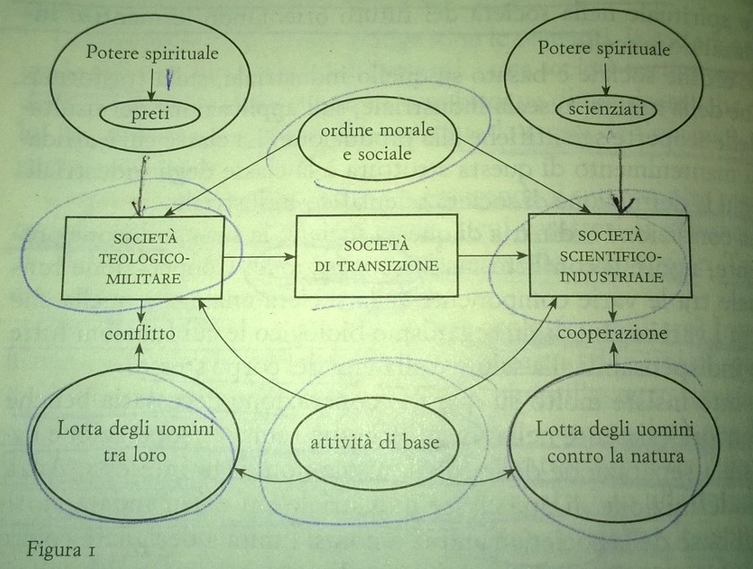
Le due società

Slide 10
Riforma intellettuale
Soluzione conflitti
Diffusione convinzione che la società che viene è inevitabile e che può essere accelerata dal pensiero positivo e dalla cooperazione
Rallentata da idee che radicalizzano conflitti
Positivismo superamento politico socialismo

Slide 11
Il corso di filosofia positiva La dinamica del mutamento sociale
«Ordine e Progresso»:
Ordine condizione indispensabile per il progresso
La salute ed il buon funzionamento delle istituzioni – la religione, la famiglia, l’industria ecc. – permettono lo sviluppo della società, cioè il progresso
Come rendere più veloce ed indolore evoluzione:
Riforma intellettuale che deve compiersi illustrando l’evoluzione dello spirito umano e diffondendo queste conoscenze per agire conformemente

Slide 12
Legge dei tre stadi
Tre stadi dello sviluppo dello spirito umano, cioè tre momenti idealtipici del modo in cui gli uomini si rappresentano e interpretano il mondo
Tre atteggiamenti dello spirito, tre modi di guardare alla realtà, tre modi di spiegare i fenomeni
Riguardano ogni branca della conoscenza
Stadio teologico
Stadio metafisico: transizione
Stadio scientifico: definitivo

Slide 13
La sociologia
- Maggiore è la complessità della disciplina, più elementi della realtà essa abbraccia, più tardi lo stadio positivo si rileva. E dal momento che la sociologia è la disciplina più ampia e complessa di tutte perché contempla lo studio dell’umanità e del suo divenire, essa giungerà al suo stadio positivo per ultima
La sociologia è la scienza nuova fondata sulla priorità del tutto sulle parti e della sintesi sull’analisi
Ha per oggetto l’essere umano visto nella sua evoluzione e indagato nella sua natura

Slide 14
Sistema di politica positiva: la statica
Famiglia (funzione di socializzazione, passaggio generazionale)
Linguaggio (strumento)
Religione (contenuti)

